Slide 1
Qualidade de código
LACE – Transformação Ágil B3
Treinamento Dev Team

Slide 2
Recapitulando...
TDD e Clean Code - Introdução
TDD
Como fazer
Melhor design
Maior cobertura de código
Origem TDD
(história)
Clean Code
Benefícios

Slide 3
Qualidade de Código (introdução)

Slide 4
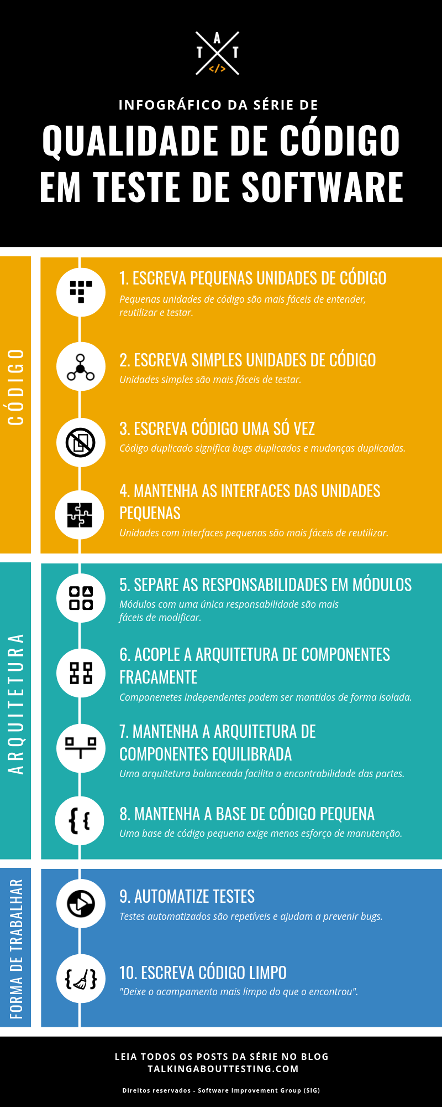
QUALIDADE DE CÓDIGO - INTRODUÇÃO

Slide 5
QUALIDADE DE CÓDIGO - INTRODUÇÃO

Slide 6
QUALIDADE DE CÓDIGO - INTRODUÇÃO

Slide 7
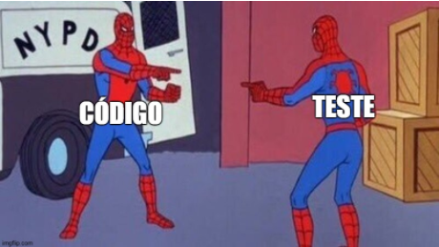
QUALIDADE DE CÓDIGO - INTRODUÇÃO

Slide 8

Referências

Slide 9
REFERÊNCIAS BIBLIOGRÁFICAS
Sites
https://talkingabouttesting.com/category/qualidade-de-codigo/

Slide 10


Qualidade de código prestador-paulo.kolbe@b3.com.br/ paulo.kolbe@gft.com

